Slide 1
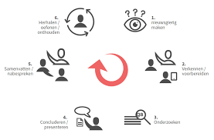
Methodisch handelen Deel 4
Les 6, Activerende leeromgeving
Leermiddelen & Leeromgeving

Slide 2
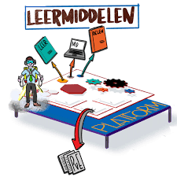
Leermiddelen
Materialen waarmee je iemand iets kunt leren
Digibord -> instructie geven -> veel mogelijkheden
Boek -> info verouderd snel -> wel handzaam
Spelmateriaal -> constructiemateriaal kinderen -> computersimulaties
Creatief materiaal -> muziek, kunst (grafisch/beeldend), materiaal verf/papier/lijm
Audio -> gericht op luisteren/horen -> luisterboeken, teksten voorlezen door smartphone
Beeld -> beelden gebruiken bij tekst draagt bij tot leren (plaatjes/filmpjes)
*horen was 20% onthouden maar met beelden erbij is dat al veel meer, hoeveel?
50%

Slide 3
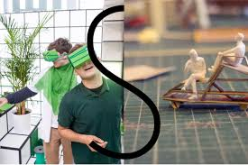
Leeromgeving
Leren doe je overal, in elke situatie
Ook in je eigen dagelijkse leven
Denk maar aan zoiets eenvoudigs als gordijnen bestellen
Wat moet je daarbij allemaal doen?
Ook op je stage denk je na over de inrichting van de leeromgeving
Poppenhoek, zandtafel, hoe richt je die zó in dat het een uitdagende leeromgeving is?
Maar ook een jongerencentrum, hoe richt je die zó in dat het uitdaagt om leuke dingen te doen maar óók goede gesprekken te kunnen voeren?
Denk aan je eigen stageplek
Welke voor de doelgroep interessante materialen liggen daar?
Hoe zorgen jullie voor veiligheid in de (lerende) omgeving?

Slide 4
Opdrachten Angerenstein
Ga naar van welzijn.angerenstein.nl
Ga naar Maatschappelijke Zorg
Ga dan naar boek Methodiek en begeleiden
Naar VW thema 20
Maak opdr. 4 & 12
We komen om 12.00 uur terug voor de nabespreking.
Sla je opdrachten goed op in je pc, zijn aan het eind van LP 4 je bewijs van inzet en voorwaarde voor een geldig toetscijfer.

